Slide 1
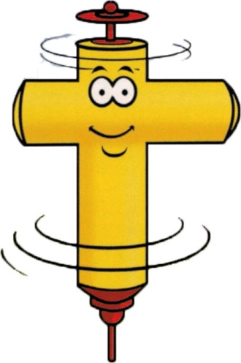
LA LETTRE T

t T t T
 t
 « t » |  « s » |  « »
taper | récréation | mot
« t » | « s »
un acrobate une goutte la porte le tunnel attendre un lutin | une addition une soustraction une collection patience un dictionnaire une opération
« »
un abricot un accident le moment le début Il pleut. | Mathis Dimitri Tom Matthew Nathan

